Slide 1
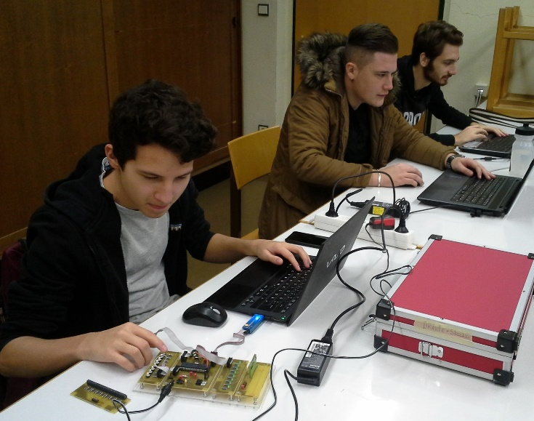
Diplomarbeiten
Als Abschluss der Ausbildung werden von den Maturaklassen 5AHEL & 5BHEL Diplomarbeiten erstellt.
Diese Projekte werden in Teamarbeit von Schülerinnen und Schülern erstellt.

Slide 2




Diplomarbeiten
I²RC - Intelligent Infrared Remote Control
TV
Mit einer Fernbedienung alle Infrarot steuerbaren Geräte steuern!

Slide 3

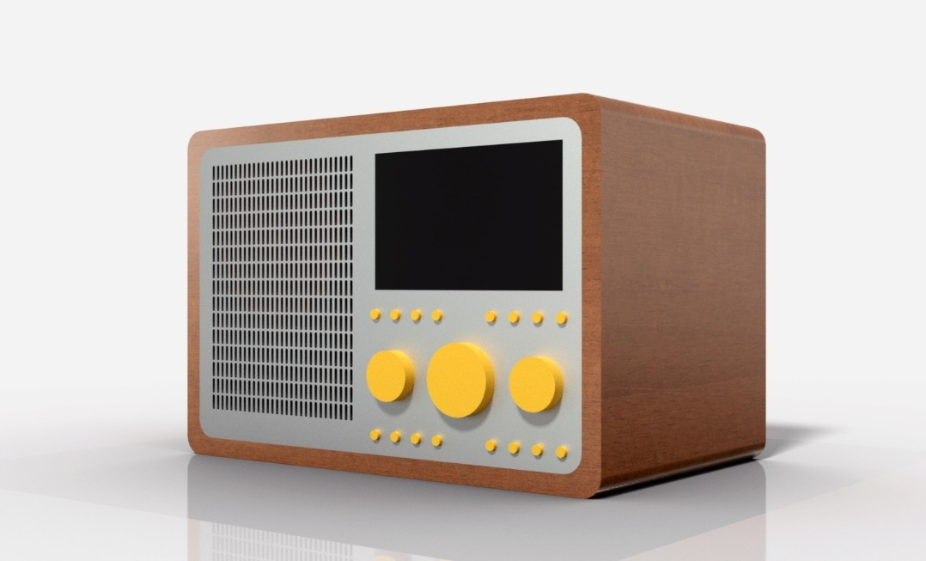
Diplomarbeiten
Mediacenter
Netzwerkfähiges Multimediasystem mit eingebautem Lautsprecher, Anbindung von Smartphones und intuitiver Bedienung

Slide 4
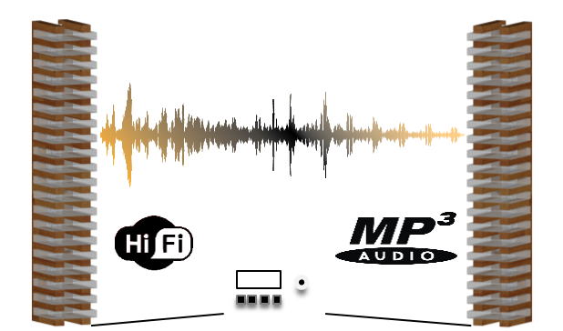

Diplomarbeiten
Audiosensitive Multicolored Lighting System

Slide 5
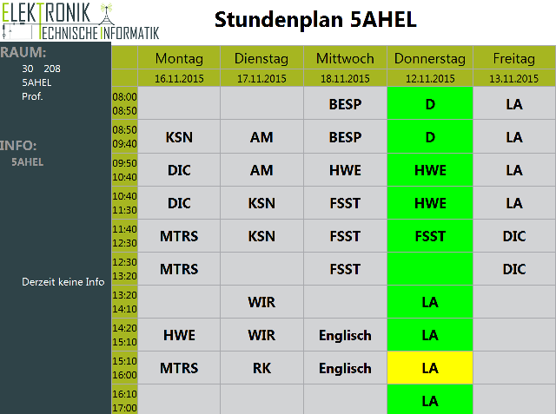
Diplomarbeiten
Infoscreen
Weiterentwicklung des Informationssystems der Abteilung Elektronik und Technische Informatik
← Standardanzeige

Slide 6
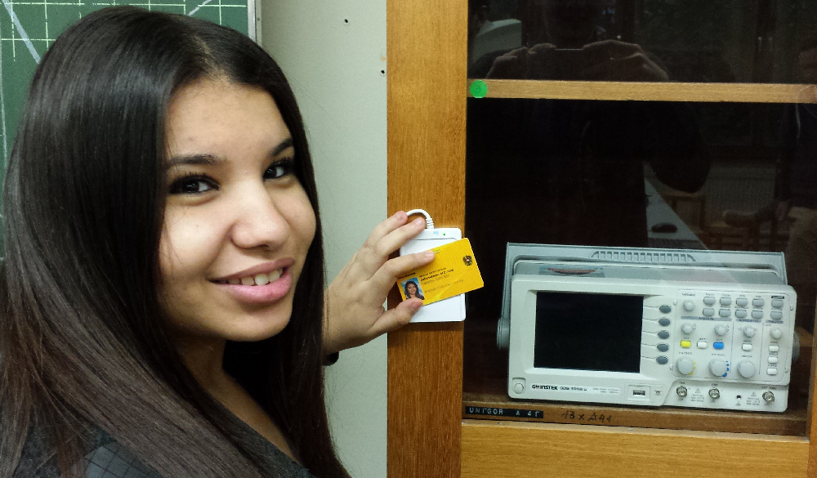
Diplomarbeiten
A.D.O. – automatic device output
Im Laborunterrichts an der HTL Mödling werden wertvolle Messgeräte verwendet. Diese Messgeräte sind in versperrten Kästen gelagert.
Ziel ist es, das Entsperren der Kästen mithilfe der Schülerausweise zu ermöglichen.

Slide 7
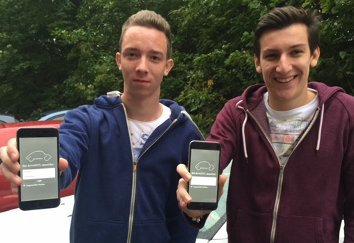
Diplomarbeiten
drive2HTL:
An der HTL Mödling sollen Fahrgemeinschaften aktiv unterstützt werden.

Slide 8
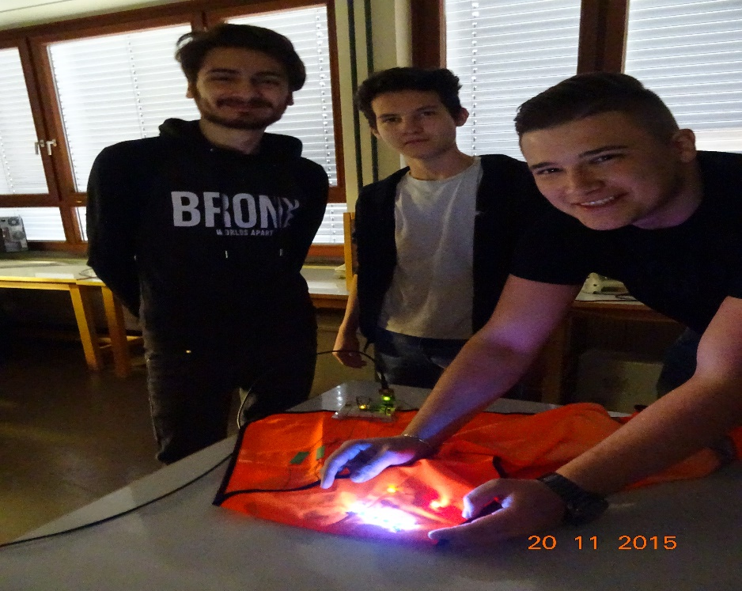
Diplomarbeiten
Elektronische Warnweste
Mit der elektronischen Warnweste wird die Sicherheit im Straßenverkehr erhöht.

Slide 9
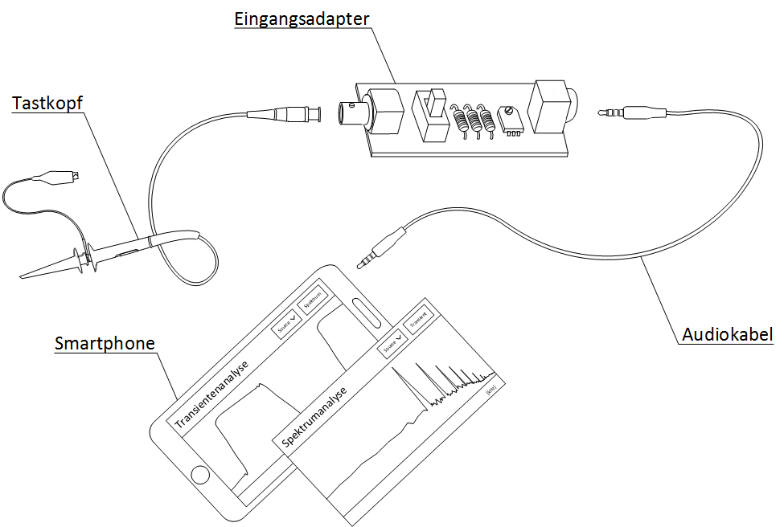
Diplomarbeiten
Smart Oszi
Zum Aufzeichnen und analysieren von Spannungen in niederfrequenten Schaltungen.
Verwandelt jedes Smartphone in ein Oszilloskop.

